Slide 1
Сцепленное наследование. Изменчивость
Красноярский государственный медицинский университет
им. В.Ф. Войно-Ясенецкого
Кафедра Биологии с экологией и курсом фармакогнозии
Лекция № 7
для специальности 060609 – «Медицинская кибернетика»
(очная форма обучения)
к.б.н. Ермакова И.Г.
Красноярск 2015

Slide 2
План лекции
Хромосомная теория наследственности
Хромосомное определение пола
Сцепленное наследование
3.1. Генетические карты
3.2. Наследование, сцепленное с полом
Изменчивость
4.1. Наследственная
4.2. Ненаследственная

Slide 3
Хромосомная теория наследственности
В 1910 г. Т. Морган и его сотрудники открыли сцепленное наследование и доказали , что хромосома состоит из генов, расположенных в линейном порядке.
Они сформулировали хромосомную теорию наследственности и доказали роль хромосом в определении пола.
Эти выводы были опубликованы в 1915 году в книге «The mechanisms of mendelian heredity» (механизмы менделевской наследственности).
В 1933 году за открытие роли хромосом в наследственности Т.Морган получил Нобелевскую премию по физиологии и медицине.

Slide 4
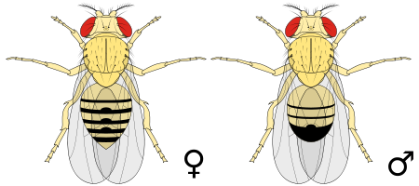
Drosophila melanogaster (чернобрюхая дрозофила)
Около 61 % известных человеческих заболеваний имеют узнаваемое соответствие в генетическом коде плодовой мушки, 50 % белковых последовательностей имеют аналоги у млекопитающих.
Дрозофилы используются в генетическом моделировании некоторых человеческих заболеваний, включая болезни Паркинсона и Альцгеймера.
Мушка также часто используется для изучения механизмов, лежащих в основе иммунитета, диабета, рака и наркотической зависимости.

Slide 5
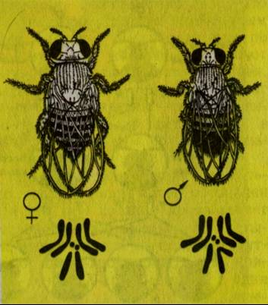
Геном дрозофилы меланогастер содержит 4 пары хромосом:
X/Y пара и три аутосомы, маркируемых как 2, 3 и 4.
Геном состоит из порядка 132 миллионов оснований и приблизительно 13 767 генов.
В настоящее время геном дрозофилы полностью секвенирован и аннотирован.
Хромосомные наборы (2n) самки и самца дрозофилы
Секвенирование биополимеров (белков, ДНК и РНК) — определение их первичной аминокислотной или нуклеотидной последовательности.

Slide 6
Основные положения хромосомной теории
Хромосома состоит из генов
Каждый ген занимает определённое место - локус
Гены располагаются в хромосоме в линейном порядке
Гены, расположенные в одной хромосоме, сцеплены между собой, образуют группу сцепления и наследуются вместе
У каждого вида организмов число групп сцепления равна числу пар хромосом.
Сцепление может быть полным (абсолютным) и не полным (не абсолютным).
Сила сцепления между генами в хромосоме обратно пропорциональна расстоянию между ними.

Slide 7
Нарушение сцепления генов в хромосоме возникает в результате кроссинговера
Частота возникновения кроссинговера между генами прямо пропорциональна расстоянию между ними, а сила сцепления – обратно пропорциональна
Расстояние между генами определяется по формуле:
выражается в процентах кроссинговера или в морганидах
∑
кросс. особей
Х
х 100
=
n

Slide 8
Хромосомное определение пола
В 1905 – 1906 г Вильсон открыл половые хромосомы и доказал их роль в детерминации пола
В 1922 г.американский ученый Бриджес создал гипотезу генного баланса.
Суть её: человек изначально бисексуален. Развитие половых признаков определяется балансом женских и мужских генов – детерминаторов пола
У человека важную роль
в детерминации пола играет
У- хромосома

Slide 9
У организмов с хромосомным определением пола половыми хромосомами называют хромосомы, различно устроенные у мужских и женских организмов.
По традиции половые хромосомы, в отличие от аутосом, обозначаются не порядковыми номерами, а буквами X, Y, Z или W, причём отсутствие хромосомы обозначается цифрой 0.

Slide 10
Как правило, при этом один из полов определяется наличием пары одинаковых половых хромосом (гомогаметный пол, XX или ZZ), а другой — комбинацией двух непарных хромосом или наличием только одной половой хромосомы (гетерогаметный пол, XY, ZW, X0, Z0).
У птиц гетерогаметный пол — женский (ZW), а гомогаметный — мужской (ZZ).
В некоторых случаях (у утконоса) пол определяется не одной, а пятью парами половых хромосом.
Насколько распространены подобные схемы, не ясно, поскольку до недавнего времени были известны только случаи с одной парой половых хромосом.

Slide 11
Хромосомное определение пола у человека происходит по XY-механизму.
При этом гетерогаметным полом является мужской, гомогаметным — женский.
Пол человека формируется в три этапа: хромосомный, гонадный и фенотипический

Slide 12
Сцепленное наследование
Гены, локализованные в одной хромосоме образуют одну группу сцепления — передача потомкам одного признака сопровождается передачей другого - закон сцепленного наследования, закон Моргана.
Сцепление нарушается в результате кроссинговера.

Slide 13
Предположим, что два гена — А и В находятся в одной хромосоме и организм, взятый для скрещивания, гетерозиготен по этим генам
В анафазе I мейотического деления гомологичные хромосомы расходятся к разным полюсам. Образуются два типа гамет вместо четырех, как должно быть при дигибридном скрещивании в соответствии с третьим законом Менделя.

Slide 14
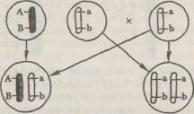
При скрещивании гетерозиготы с организмом, рецессивным по обоим генам aabb, получается расщепление 1:1 вместо ожидаемого при дигибридном анализирующем скрещивании 1:1:1:1.
Такое отклонение от независимого распределения означает, что гены, локализованные в одной хромосоме, наследуются совместно.

Slide 15
A — светлая окраска, a — темная окраска,
B — нормальные крылья, b — зачаточные крылья
AAbb*aaBB
F₁ AaBb
1) у самцов абсолютное сцепление:
AaBb*aabb
F₂ AaBb:aabb
2) у самок не всегда абсолютное сцепление:
AaBb*Aabb
F₂ Aabb (41,5 %), aaBb (41,5 %), aabb (8,5 %), AaBb (8,5 %)

Slide 16
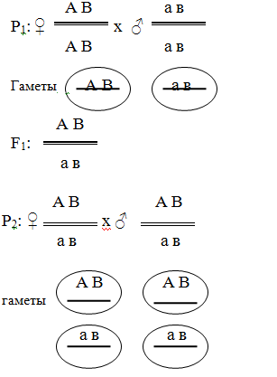
Сцепленное наследование (кроссинговер отсутствует)
А – серое тело, а – черное тело, В – нормальные крылья, b – зачаточные крылья.
3 - Серое тело, нормальные крылья
1 – чёрное тело, зачаточные крылья

Slide 18
Наблюдения, проведённые Томасом Морганом, показали, что вероятность кроссинговера между различными парами генов разная, и появилась идея создать генные карты на основании частот кроссинговера между разными генами.
Первая генная карта была построена студентом Моргана, Альфредом Стёртевантом в 1913 году на материале Drosophila melanogaster.

Slide 19
Чем дальше друг от друга расположены гены в хромосоме, тем выше вероятность перекреста между ними и тем больше процент гамет с перекомбинированными генами.
Кроссинговер — важный источник комбинативной изменчивости.

Slide 20
Генетическая карта (genetic map)
Генетическая карта - карта генома, в которой разные локусы располагаются относительно друг друга на основе частоты, с которой они рекомбинируют в мейозе.
Единица расстояния - сантиморганида (сМ),
1% вероятность рекомбинации.

Slide 21
Возможность картирования основана на постоянстве процента кроссинговера между определенными генами.
Генетические карты хромосом составлены для многих видов организмов: насекомых (дрозофила, комар, таракан и др.), грибов (дрожжи, аспергилл), для бактерий и вирусов.
Генетические карты человека используются в медицине при диагностике ряда тяжелых наследственных заболеваний человека.
В исследованиях эволюционного процесса сравнивают генетические карты разных видов живых организмов.

Slide 22
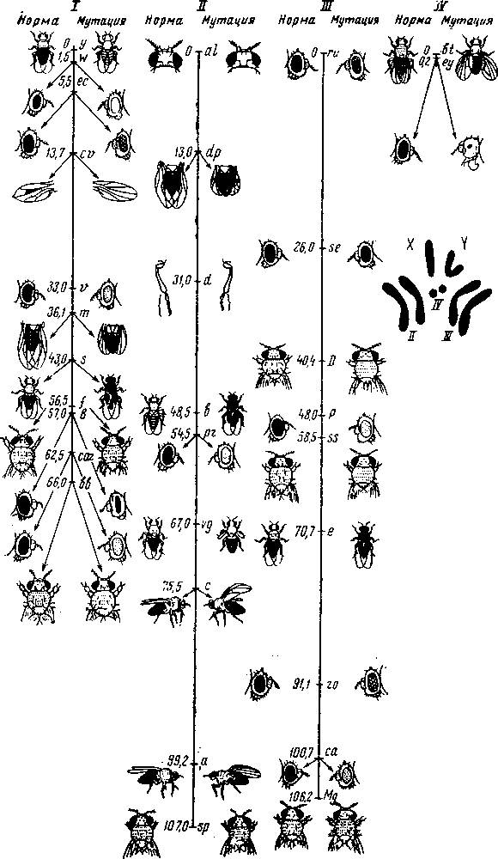
Генетическая карта хромосом дрозофилы.
Цифры указывают расстояние между генами и одним из концов хромосомы (в единицах перекреста).
Мутации обозначены первыми буквами названия соответствующих генов (по М. Е. Лобашеву).

Slide 23
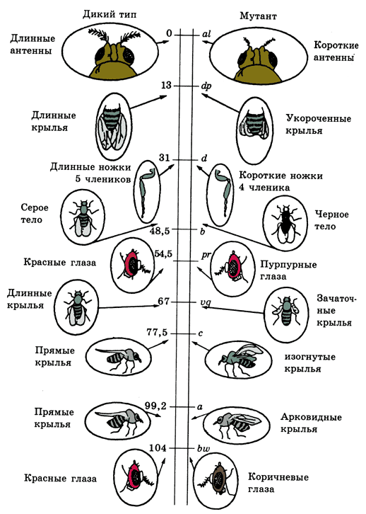
Участок генетической карты второй хромосомы дрозофилы.
Параллельные линии схематически изображают участок хромосомы;
числа указывают относительное расстояние между генами м верхним концом хромосомы, рядом с ними приведены обозначения мутантных аллелей;
слева от хромосомы нарисован нормальный орган или нормальная особь, а справа - мутантная.

Slide 24
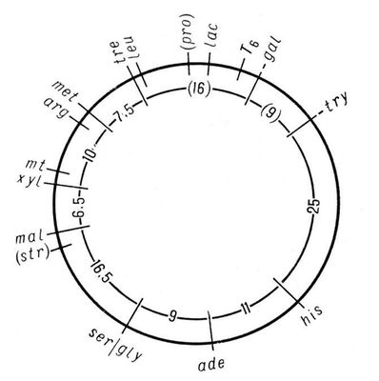
Генетическая карта хромосомы кишечной палочки (Escherichia coli К 12). Цифры означают время (в мин), необходимое для переноса в клетку-реципиент генетических маркёров, контролирующих биосинтез ряда аминокислот, а также устойчивость к стрептомицину и к фагу Т6; эти цифры характеризуют расстояние между генами.
Обозначения: ade - аденин; his - гистидин; try - триптофан; gal - галактоза; lac - лактоза: pro - пролин; leu - лейцин; tre - треонин; met - метионин; arg - аргинин; mt - маннит; хуl - ксилоза; mal - мальтоза; ser - серин; gly - глицин; str и Т6 - устойчивость к стрептомицину или фагу T6.

Slide 25
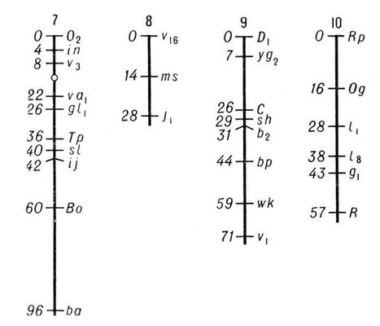
Генетические карты 7—10 хромосом кукурузы.
Цифры по длине хромосом обозначают расстояние от конца хромосомы в морганидах;
буквы — сокращенные названия признаков, определяемых соответствующими генами.

Slide 26
Наследование признаков, сцепленных с полом
Наследование, сцепленное с полом — наследование гена, находящегося в половых хромосомах.
Наследованием, сцепленным с X-хромосомой, называют наследование генов в случае, когда мужской пол гетерогаметен и характеризуется наличием Y-хромосомы (XY), а особи женского пола гомогаметны и имеют две X-хромосомы (XX).
Таким типом наследования обладают все млекопитающие (в том числе человек), большинство насекомых и пресмыкающихся.

Slide 27
При наличии в одной из X-хромосом гена, кодирующего рецессивный признак, носителем гена будет женщина, а признак чаще проявляется у мужчин.
Рецессивный ген мать передает сыновьям, а отец — дочерям.

Slide 28
Наследованием, сцепленным с Z-хромосомой, называют наследование генов в случае, когда женский пол гетерогаметен и характеризуется наличием W-хромосомы (ZW), а особи мужского пола гомогаметны и имеют две Z-хромосомы (ZZ).
Таким типом наследования обладают представители класса птиц.
Следовательно, носителями рецессивного гена будут самцы, а у самок чаще будет проявляться соответствующий признак.

Slide 29
P X^{D}X^{d} * X^{D}Y
G X^{D} X^{d}
F₁ X^{D} X^{D}; X^{D} Y; X^{D} X^{d}; X^{d} Y
X^{D}
Y
D – нормальное цветовое зрение, d – дальтонизм.
У родителей зрение нормальное, мать – носительница рецессивного гена.
В такой семье девочки будут иметь нормальное зрение, а у мальчиков 50% вероятности развития дальтонизма.

Slide 30
Примеры заболеваний человека, сцепленного с полом
Гемофилия A
Гемофилия В
Дальтонизм
Лекарственная гемолитическая анемия, связанная с дефицитом глюкозо-6-фосфатдегидрогеназы (Г6ФД)
Синдром Леша-Найхана
X-связанный ихтиоз

Slide 31
Гемофилия —наследственное заболевание, связанное с нарушением коагуляции (процессом свёртывания крови); при этом заболевании возникают кровоизлияния в суставы, мышцы и внутренние органы, как спонтанные, так и в результате травмы или хирургического вмешательства.
При гемофилии резко возрастает опасность гибели пациента от кровоизлияния в мозг и другие жизненно важные органы, даже при незначительной травме.
Гемофилия A вызывает недостаточность в крови необходимого белка - фактора VIII (антигемофильного глобулина). Такая гемофилия считается классической, она встречается наиболее часто, у 80—85 % больных гемофилией. Тяжёлые кровотечения при травмах и операциях наблюдаются при уровне VIII фактора — 5—20 %.
Гемофилия B - недостаточность фактора крови IX (Кристмаса). Нарушено образование вторичной коагуляционной пробки.

Slide 32
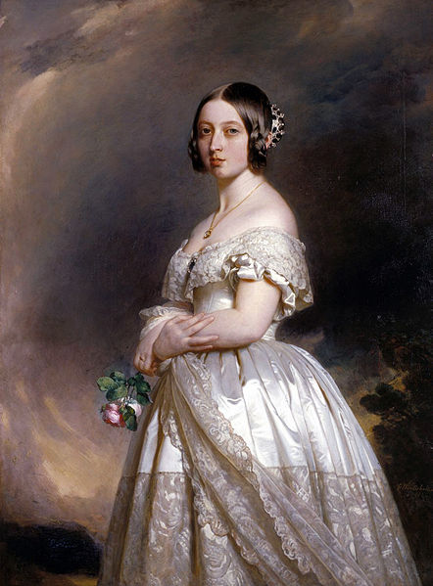
Самой известной носительницей гемофилии в истории была королева Виктория; по-видимому, эта мутация произошла в её генотипе de novo, поскольку в семьях её родителей страдающие гемофилией не зарегистрированы.
Гемофилией страдал один из сыновей Виктории, а также ряд внуков и правнуков (родившихся от дочерей или внучек), включая российского царевича Алексея Николаевича.
Так как в царских фамилиях для сохранения титула допускались браки между близкими родственниками, частота встречаемости гемофилии была выше.

Slide 33
Дальтони́зм, цветовая слепота — наследственная, реже приобретённая особенность зрения человека и приматов, выражающаяся в неспособности различать один или несколько цветов.
Названа в честь Джона Дальтона, который впервые описал один из видов цветовой слепоты на основании собственных ощущений в 1794 году.

Slide 34
Причина нарушений цветового зрения
У человека в центральной части сетчатки расположены цветочувствительные рецепторы — нервные клетки, которые называются колбочками.
Каждый из трёх видов колбочек имеет свой тип цветочувствительного пигмента белкового происхождения.
Один тип пигмента чувствителен к красному цвету с максимумом 552—557 нм, другой — к зелёному (максимум около 530 нм), третий — к синему (426 нм).
Люди с нормальным цветным зрением имеют в колбочках все три пигмента (красный, зелёный и синий) в необходимом количестве.

Slide 35
Характер цветового восприятия определяется на специальных полихроматических таблицах.
В наборе имеется 27 цветных листов — таблиц, изображение на которых (обычно цифры) состоит из множества цветных кружков и точек, имеющих одинаковую яркость, но несколько различных по цвету.
Человеку с частичной или полной цветовой слепотой (дальтонику), не различающему некоторые цвета на рисунке, таблица кажется однородной.
Человек с нормальным цветовосприятием (нормальный трихромат) способен различить цифры или геометрические фигуры, составленные из кружков одного цвета.
Дихроматы: различают слепых на красный цвет (протанопия), у которых воспринимаемый спектр укорочен с красного конца, и слепых на зелёный цвет (дейтеранопия)..

Slide 36
Многие люди с нарушением цветовосприятия не увидят на этом изображении число 83

Slide 37
Люди с протанопией не увидят числа 37

Slide 38
Люди с дейтеранопией не увидят числа 49, причем цифру 9 могут не увидеть даже люди с нормальным зрением

Slide 39
Люди с тританопией не увидят числа 56

Slide 40
Лечение дальтонизма возможно с помощью методов генной инженерии за счет внедрения в клетки сетчатки недостающих генов с использованием в качестве вектора вирусных частиц.
В 2009 г. в «Nature» появилась публикация об успешном испытании этой технологии на обезьянах, многие из которых от природы плохо различают цвета.

Slide 41
Синдром Лёша-Нихена — наследственное заболевание, характеризующееся увеличением синтеза мочевой кислоты (у детей) вызванное дефектом фермента
гипоксантин-гуанинфосфорибозилтрансферазы.
X-связанный ихтиоз - кожное заболевание, вызываемое врождённой недостаточностью стероидной сульфатазы, фермента, преобразующего стероиды в активную форму.
Дефект гена STS, кодирующего сульфатазу, отмечается примерно у 1 из 2000-6000 мужчин. На коже пациентов появляются сухие огрубевающие участки.

Slide 42
Большинство генов, имеющихся в Х-хромосоме, в Y-хромосоме отсутствует, однако определенную генетическую информацию она все-таки несет.
Различают два типа такой информации: во-первых, содержащуюся в генах, присутствующих только в Y- хромосоме, и, во-вторых, в генах, присутствующих как в Y-, так и в Х- хромосоме (например, геморрагический диатез).

Slide 43
Y-хромосома передается от отца всем его сыновьям, и только им.
Следовательно, гены, содержащиеся только в Y-хромосоме, передаются от отца к сыну и проявляются у мужского пола.
У человека в Y-хромосоме содержатся по крайней мере три гена, один из которых необходим для дифференциации семенников, второй требуется для проявления антигена гистосовместимости, а третий оказывает влияние на размер зубов.

Slide 44
Y-хромосома имеет немного генов, отвечающих за патологические признаки, которые в 100% проявляются по мужской линии.
1) облысение;
2) гипертрихоз (оволосенение козелка ушной раковины в зрелом возрасте);
3) наличие перепонок на нижних конечностях;
4) ихтиоз (чешуйчатость и пятнистое утолщение кожи).

Slide 45
Изменчивость
Разнообразие проявления признаков среди представителей одного вида
Свойство потомков отличаться от исходных (родительских форм).

Slide 46
Изменчивость присуща всем организмам и наблюдается даже у генетически близкородственных особей, имеющих сходные или общие условия жизни и развития.
Например у близнецов, членов одной семьи, штаммов микроорганизмов и вегетативно размножающихся организмов.

Slide 47
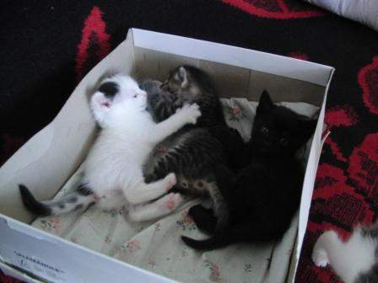
Измененные формы индивидов, популяции, расы и т.д. называют вариантами.

Slide 48
По механизмам возникновения и характеру изменений признаков различают несколько форм изменчивости

Slide 49
Формы изменчивости
Изменчивость
Модификационная
Наследственная
Генотипическая
1)Мутационная
2)Комбинативная
Цитоплазматическая

Slide 50
Наследственная, или генотипическая, изменчивость обусловлена возникновением новых генотипов и приводит, как правило, к изменению фенотипа по сравнению с исходными (родительскими) формами.

Slide 51
В основе генотипической изменчивости могут лежать мутации (мутационная изменчивость) или новые комбинации аллелей, образующиеся за счёт закономерного поведения хромосом в мейозе и при оплодотворении (комбинативная изменчивость)

Slide 52
Мутация
Стойкое* скачкообразное изменение генотипа, происходящее под влиянием внешней или внутренней среды.
Процесс возникновения мутаций получил название мутагенеза
* такое, которое может быть унаследовано потомками данной клетки или организма

Slide 53
Классификация мутаций по характеру возникновения
Мутации могут быть спонтанные и нндуцированные.
Спонтанные мутации возникают самопроизвольно на протяжении всей жизни организма в нормальных для него условиях окружающей среды
Индуцированные – вызванные искусственно.
Мутации появляются постоянно в ходе процессов, происходящих в живой клетке.

Slide 54
Основные процессы, приводящие к возникновению мутаций
репликация ДНК,
нарушения репарации ДНК
генетическая рекомбинация

Slide 55
Мутагены
Факторы, способные заметно увеличить частоту мутаций
К ним относятся:
химические мутагены,
физические мутагены,
биологические мутагены

Slide 56
химические мутагены:
окислители и восстановители (нитраты, нитриты, активные формы кислорода);
пестициды (например гербициды, фунгициды);
некоторые пищевые добавки (например, ароматические углеводороды);
продукты переработки нефти;
органические растворители;
лекарственные препараты (например, цитостатики, препараты ртути, иммунодепрессанты).
К химическим мутагенам условно можно отнести и ряд вирусов (мутагенным фактором вирусов являются их нуклеиновые кислоты — ДНК или РНК).

Slide 57
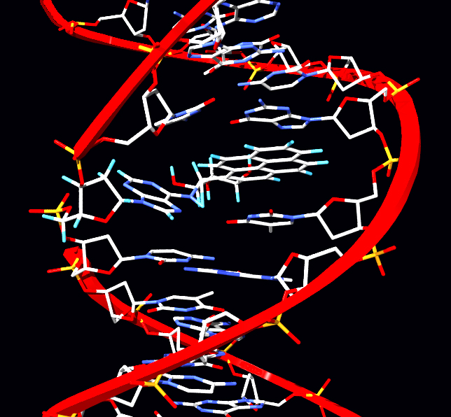
В экспериментальных исследованиях бенз(а)пирен был испытан на девяти видах животных, включая обезьян.
В организм бенз(а)пирен может поступать через кожу, органы дыхания, пищеварительный тракт и трансплацентарным путём.
При всех этих способах воздействия удавалось вызвать злокачественные опухоли у животных
Главный мутаген табачного дыма — бензпирен (полициклический углеводород, образуется при сгорании углеводородного жидкого, твёрдого и газообразного топлива) — связанный с одним из нуклеотидов молекулы ДНК.

Slide 58
физические мутагены:
ионизирующее излучение;
радиоактивный распад;
ультрафиолетовое излучение;
электромагнитные поля;
чрезмерно высокая или низкая температура

Slide 59
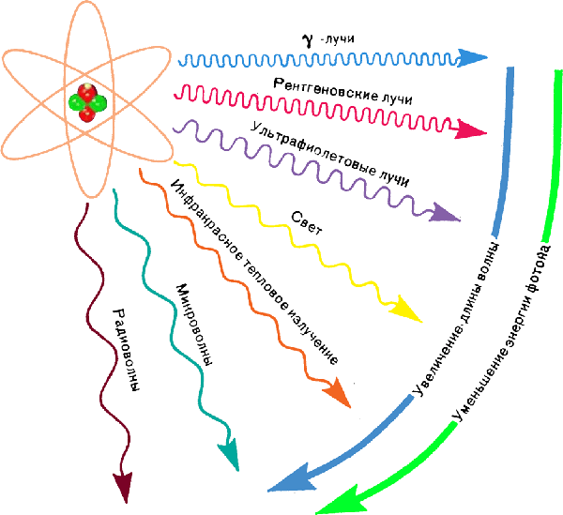

Slide 60
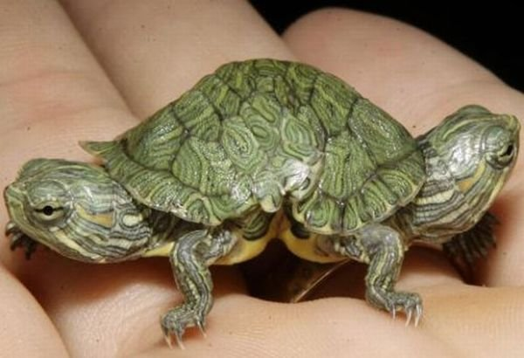
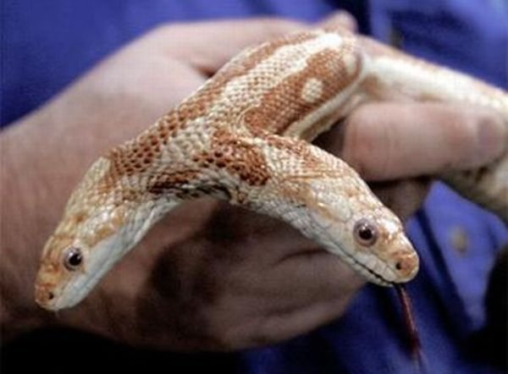
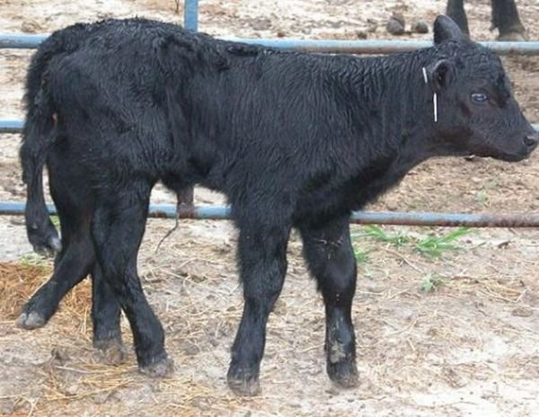
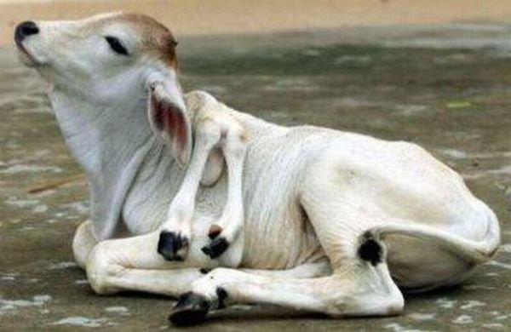

Slide 61
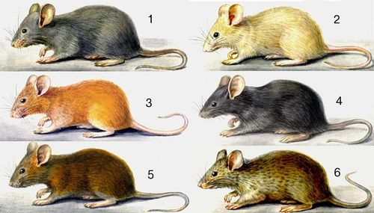
Мутации окраски шерсти у домовой мыши: 1 - дикий тип - серая окраска; мутантные формы: 2 - белая, 3 - желтая, 4 - чёрная, 5 - коричневая,
6 - мелкокрапчатая.

Slide 62
биологические мутагены:
некоторые вирусы (вирус кори, краснухи, гриппа);
продукты обмена веществ (продукты окисления липидов);
антигены некоторых микроорганизмов.

Slide 63
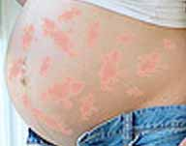
Краснуха
Во время беременности вирус, в первую очередь, поражает ткани зародыша, очень легко проникая через плаценту. В первом триместре это приводит к хроническому инфицированию плода, нарушающему его внутриутробное развитие. Чем меньше срок беременности, при котором произошло инфицирование, тем чаще и тяжелее развиваются пороки развития у плода. Например, заражение женщины в первые 8-10 недель беременности, в 90% приводит к развитию пороков.
Среди них:
пороки развития сердца;
глухота;
катаракта;
нарушение умственного развития.
Кроме развития пороков у плода могут встречаться и другие виды осложнений беременности:
невынашивание, мертворождение.
Надо отметить, что заражение после 20 недели практически не оказывает никакого отрицательного действия на развитие малыша.

Slide 64
По степени изменения генотипа различают следующие виды мутаций:
геномные;
хромосомные;
генные.

Slide 65
Геномные: — полиплоидизация (образование организмов или клеток, геном которых представлен более чем двумя (3n, 4n, 6n и т. д.) наборами хромосом) и анеуплоидия (гетероплоидия) — изменение числа хромосом, не кратное гаплоидному набору.
В зависимости от происхождения хромосомных наборов среди полиплоидов различают аллополиплоидов, у которых имеются наборы хромосом, полученные при гибридизации от разных видов, и аутополиплоидов, у которых происходит увеличение числа наборов хромосом собственного генома, кратное n.

Slide 66
Анеуплоидии половых хромосом
45X, синдром Шерешевского-Тернера
47XXX (женщины без фенотипических особенностей, у 75 % наблюдается умственная отсталость различной степени, алалия (отсутствие или недоразвитие речи у детей при нормальном слухе и первично сохранном интеллекте;).
47XXY, Синдром Клайнфельтера (мужчины, обладающие некоторыми вторичными женскими половыми признаками; обычно низкий уровень умственного развития)
47XYY (мужчины высокого роста с различным уровнем умственного развития;)

Slide 67
При хромосомных мутациях происходят крупные перестройки структуры отдельных хромосом.
В этом случае наблюдаются потеря (делеция) или удвоение части (дупликация) генетического материала одной или нескольких хромосом, изменение ориентации сегментов хромосом в отдельных хромосомах (инверсия), а также перенос части генетического материала с одной хромосомы на другую (транслокация)
Крайний случай — объединение целых хромосом, т. н. Робертсоновская транслокация, которая является переходным вариантом от хромосомной мутации к геномной.

Slide 68
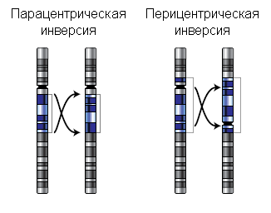
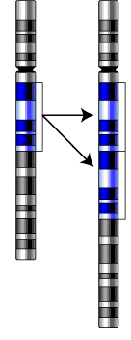
Делеция – утрата участка хромосомы
Инверсия - изменение порядка генов участка хромосомы на обратный
Дупликация - повторение участка хромосомы

Slide 69
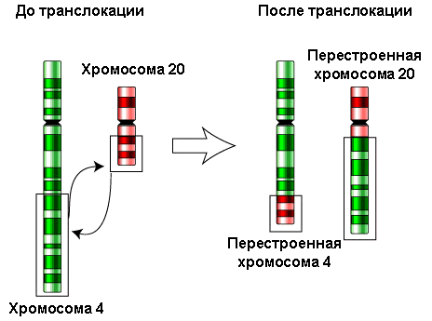
Транслокация - перенос участка хромосомы на другую
Изохромосомы - несущие два одинаковых плеча.

Slide 70
На генном уровне изменения первичной структуры ДНК генов под действием мутаций менее значительны, чем при хромосомных мутациях, однако генные мутации встречаются более часто.
В результате генных мутаций происходят замены, делеции и вставки одного или нескольких нуклеотидов, транслокации, дупликации и инверсии различных частей гена.
В том случае, когда под действием мутации изменяется лишь один нуклеотид, говорят о точечных мутациях.

Slide 71
Поскольку в состав ДНК входят азотистые основания только двух типов — пурины и пиримидины, все точковые мутации с заменой оснований разделяют на два класса:
Транзиции - замена пурина на пурин или пиримидина на пиримидин и
Трансверсии - замена пурина на пиримидин или наоборот.

Slide 72
Возможны четыре генетических последствия точковых мутаций:
1) сохранение смысла кодона из-за вырожденности генетического кода (синонимическая замена нуклеотида),
2) изменение смысла кодона, приводящее к замене аминокислоты в соответствующем месте полипептидной цепи (миссенс-мутация),
3) образование бессмысленного кодона с преждевременной терминацией (нонсенс-мутация).
В генетическом коде имеются три бессмысленных кодона: амбер — UAG, охр — UAA и опал — UGA . В соответствии с этим получают название и мутации, приводящие к образованию бессмысленных триплетов — например амбер-мутация,
4) обратная замена (стоп-кодона на смысловой кодон).

Slide 73
Последствия мутаций для клетки и организма
Фенотипически генные мутации проявляются на молекулярном, клеточном, тканевом и органном уровнях.
Число генных болезней составляет около 3500-4500.
Примеры генных мутаций с заменой оснований:
Фенилкетонурия.
Серповидно - клеточная анемия.
Синдром Морфана.

Slide 74
Мутации, которые ухудшают деятельность клетки в многоклеточном организме, часто приводят к уничтожению клетки, в частности, к программируемой смерти клетки, — апоптозу.
Если внутри- и внеклеточные защитные механизмы не распознали мутацию и клетка прошла деление, то мутантный ген передастся всем потомкам клетки и, чаще всего, приводит к тому, что все эти клетки начинают функционировать иначе.
мутация в соматической клетке сложного многоклеточного организма может привести к злокачественным или доброкачественным новообразованиям,
мутация в половой клетке — к изменению свойств всего организма-потомка.

Slide 75
По адаптивному значению мутации могут быть
Полезными – повышающими жизнеспособность.
Вредными – понижающими жизнеспособность.
Нейтральными - не влияющими на жизнеспособность

Slide 76
Ненаследственная изменчивость
Ненаследственная, или модификационная, изменчивость отражает изменения фенотипа под действием условий существования организма, не затрагивающих генотип.
Изменение того или иного признака под влиянием условий окружающей среды часто колеблется в пределах наследственной нормы реакции данного вида и носит характер адаптаций, или приспособлений.

Slide 77
Генотипическая изменчивость лежит в основе практической селекции при создании новых пород животных, сортов растений и штаммов микроорганизмов,
Модификационная используется при подборе условий существования организмов, в которых реализуется один из пределов нормы реакции для особей данного генотипа.

Slide 78
Основным положением генетики является тезис о том, что фенотип (внешние признаки) представляет собой результат взаимодействия между генотипом и средой.
Генотип определяет число фенотипов, способных образоваться в различных условиях окружающей среды.
Диапазон проявлений генотипа в зависимости от условий окружающей среды называют наследственной нормой реакции.

Slide 79
Один и тот же генотип в разных условиях среды может реализоваться в целый спектр потенциально возможных фенотипов, но в каждом конкретном онтогенезе реализуется только один фенотип.

Slide 80
Значение наследственности и изменчивости
Наследственность обеспечивает преемственность поколений и поддерживает непрерывность жизни.
Изменчивость поставляет материал для естественного отбора, наследственность закрепляет полезные признаки.
Изменчивость обеспечивает приспособленность популяций и видов к изменяющимся условиям существования.

Slide 81
?
Перечислите виды хромосомных аберраций

